Slide 1
HISTOIRE - Thème n°1
La longue histoire de l’humanité et des migrations

Slide 2
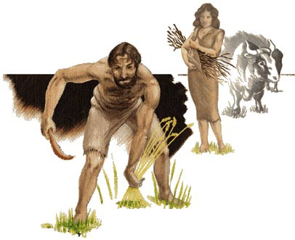
Chapitre 2
La Révolution néolithique

Slide 3
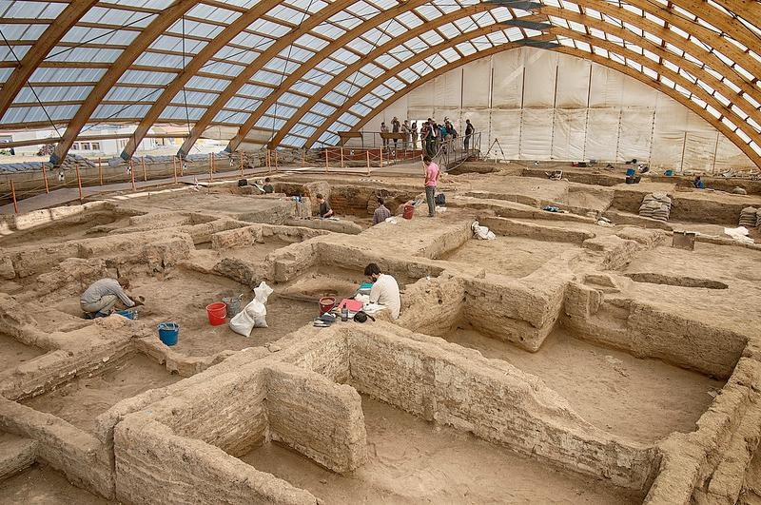
Photographie des fouilles de Çatal Höyük. Le site, datant du Néolithique, est occupé vers 7400 av J.-C. Il se situe dans la Turquie actuelle.

Slide 4
1- Où se situe le lieu de la photographie? (site, pays, région du monde)
2- Que font les personnes sur ce site ? Nomme ce métier.
3- Observe la photographie : qu’ont-elles découvert durant ces recherches ?
4- De quand date ces constructions? À quelle période de la Préhistoire correspond-elle?

Slide 5
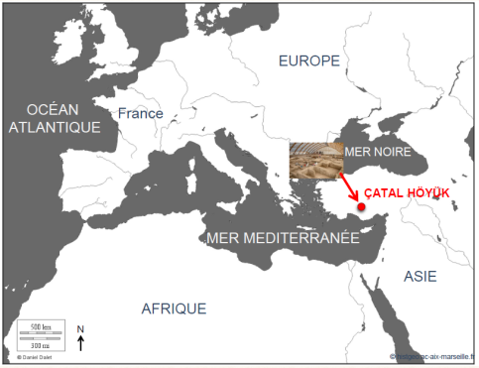
1- Où se situe le lieu de la photographie? (site, pays, région du monde)
Le site de Çatal Höyük se situe au Proche-Orient, en Turquie actuelle.

Slide 6
2- Que font les personnes sur ce site ? Nomme ce métier.
Les personnes fouillent le site : ce sont de archéologues.

Slide 7
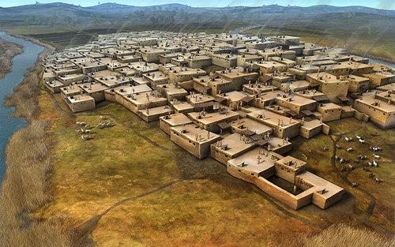
3- Observe la photographie : qu’ont-elles découvert durant ces recherches ?
Ils ont mis à jour (=découvert) les vestiges d’une ancienne cité.

Slide 8
4- De quand date ces constructions? À quelle période de la Préhistoire correspond-elle?
Ces constructions datent de7400 avant JC…
donc du Néolithique

Slide 9
Les hommes et les femmes pratiquent depuis les débuts de l’humanité un mode de vie nomade adapté à leurs activités principales : la chasse, la pêche et la cueillette.
À Çatal Höyuk (en Turquie), à partir de -7400, des hommes et des femmes vivent dans des maisons construites en briques crues : ils deviennent sédentaires notamment grâce à l’agriculture et à l’élevage.
Il y a donc des changements importants dans leur mode de vie.
→ C’est la « révolution » néolithique.

Slide 10
1. Où est apparu le Néolithique?

Slide 11
La naissance du Néolithique
"Dans les quelques laboratoires où s’opéra cette transition de la chasse à l’agriculture _ Proche et Moyen Orient, Chine, Mexique, Andes, Nouvelle Guinée, Afrique Sahélienne _, le processus semble avoir été lent, progressif (…). À terme, il déboucha sur ce qui fut l’un des tournants essentiels de l’humanité puisque cette autotransformation des sociétés allait ouvrir toutes les portes de la ville, de l’écriture, de l’état."
GUILAINE Jean, Les racines de la Méditerranée et de l’Europe, Collège de France / Fayard, Paris 2008
CONSIGNES
lis le texte.
souligne les grandes régions du monde citées dans le texte (ce sont les foyers du Néolithique.).
complète le planisphère et sa légende.

Slide 12
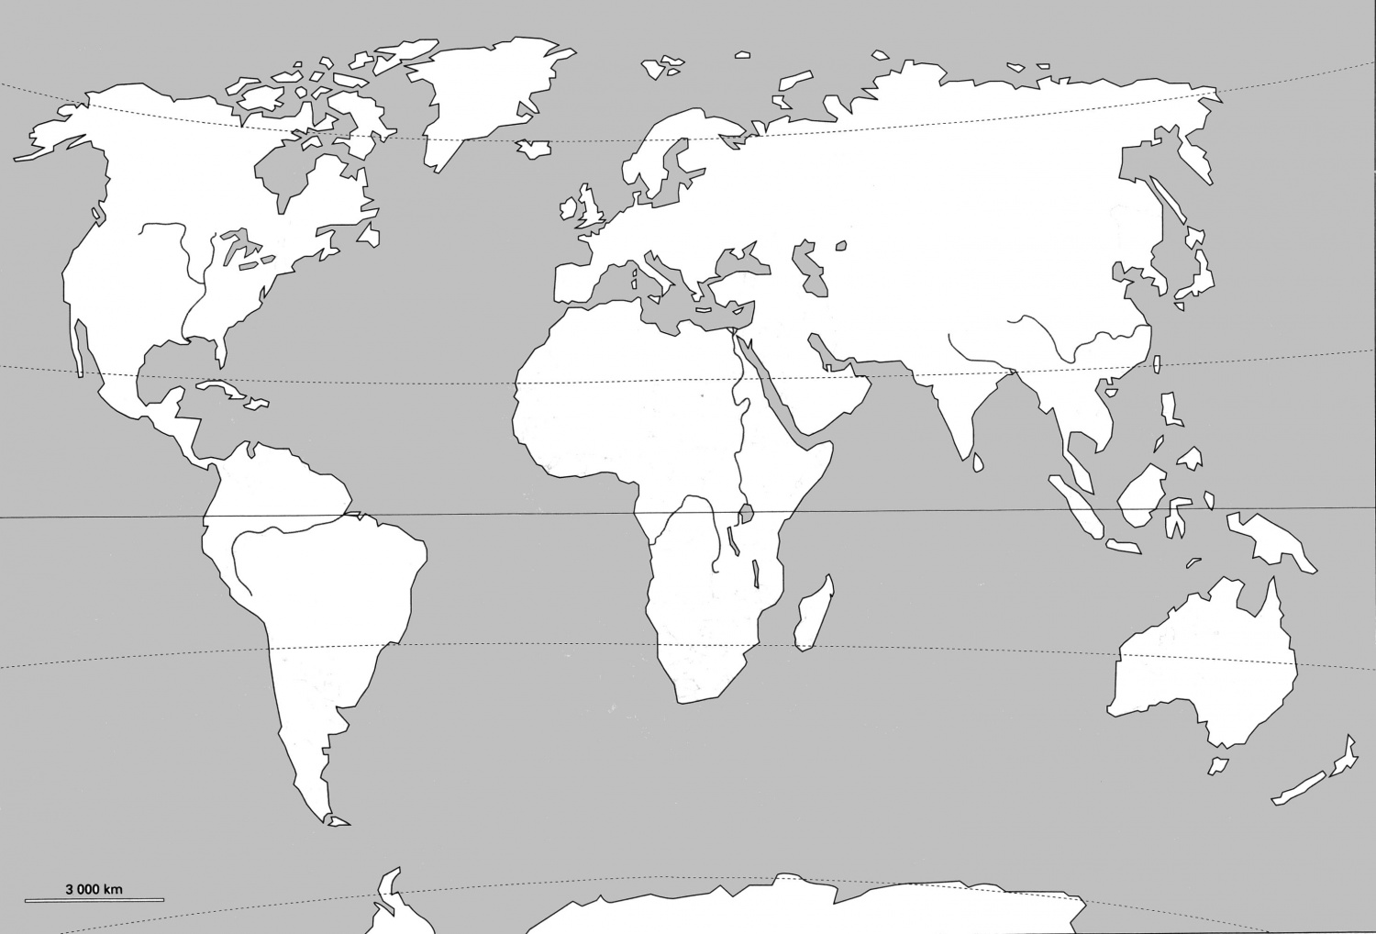

Slide 13
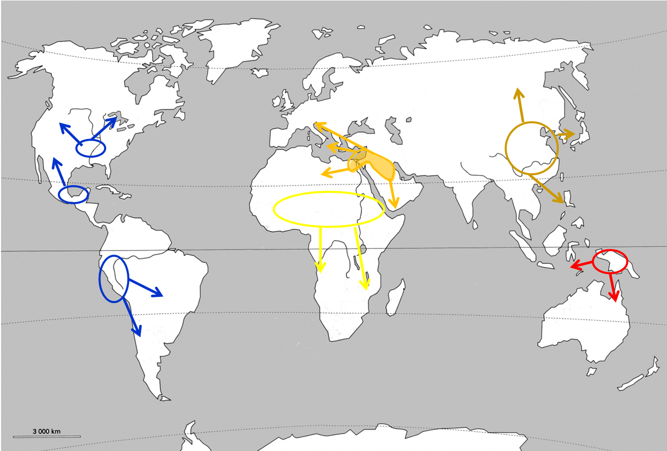
Proche et Moyen- Orient
-10000
Blé, orge
Chèvres, moutons, bœufs

Slide 15
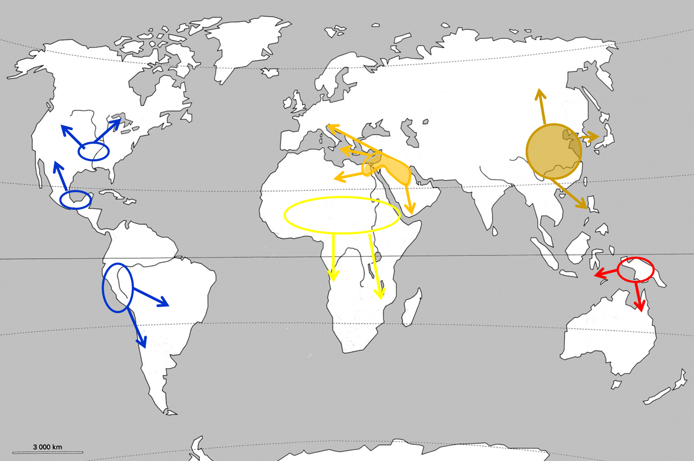
Proche et Moyen- Orient
-10000
Blé, orge
Chèvres, moutons, bœufs
Chine
-8000/-7000
Riz, millet
Porc, chien, poulet

Slide 17
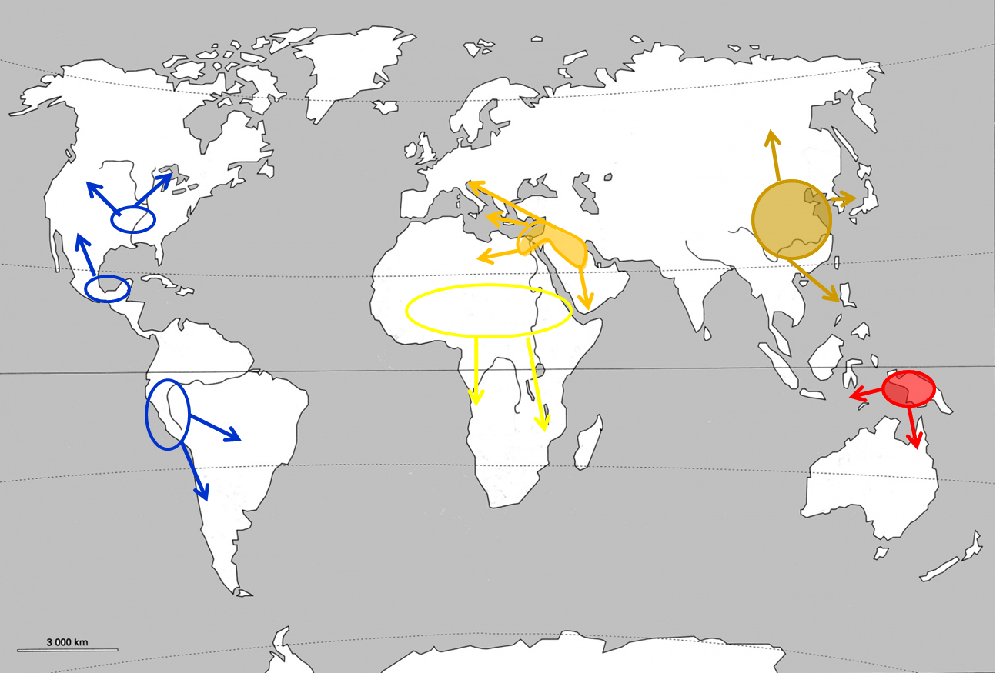
Proche et Moyen- Orient
-10000
Blé, orge
Chèvres, moutons, bœufs
Chine
-8000/-7000
Riz, millet
Porc, chien, poulet
Nouvelle-Guinée
-7000/-5000
Banane, taro

Slide 19
Proche et Moyen- Orient
-10000
Blé, orge
Chèvres, moutons, bœufs
Chine
-8000/-7000
Riz, millet
Porc, chien, poulet
Nouvelle-Guinée
-7000/-5000
Banane, taro
Afrique sahélienne
-5000/-4000
Mil,sorgho
Boeufs

Slide 21
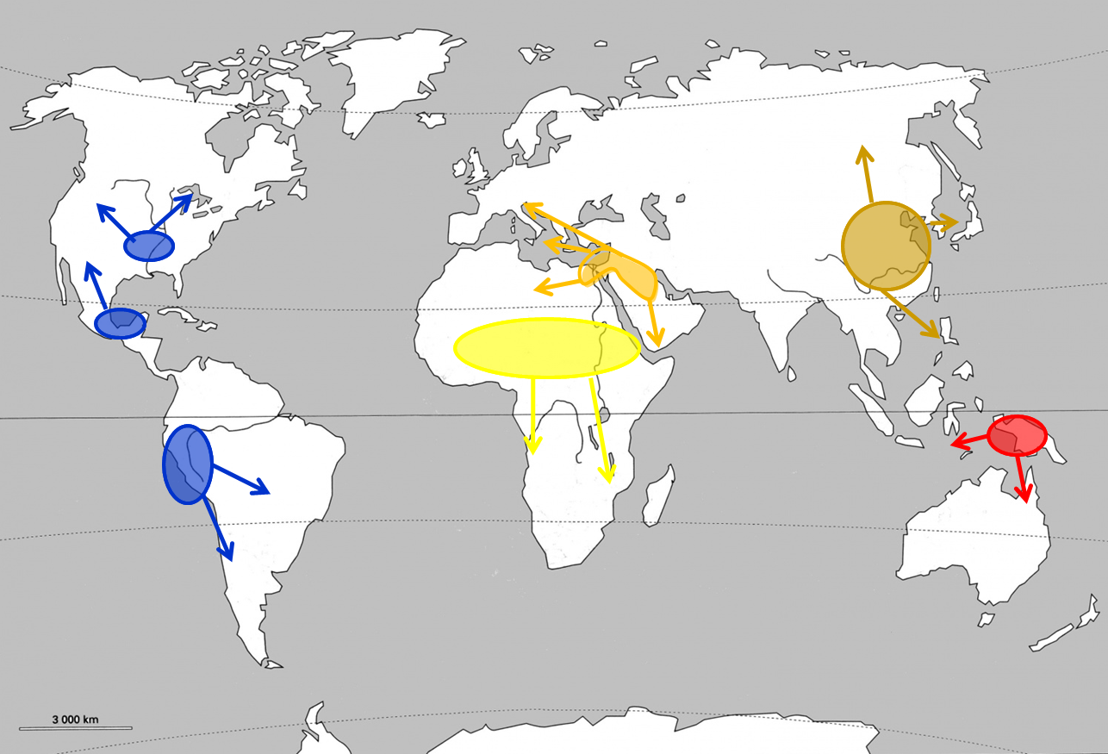
Proche et Moyen- Orient
-10000
Blé, orge
Chèvres, moutons, bœufs
Chine
-8000/-7000
Riz, millet
Porc, chien, poulet
Nouvelle-Guinée
-7000/-5000
Banane, taro
Afrique sahélienne
-5000/-4000
Mil,sorgho
Boeufs
Amérique
-5000/-3000
Maïs, piment
Lama et alpaga,
cobaye
Diffusion du néolithique: migrations
Les différents foyers du Néolithique dans le monde

Slide 22
2. Comment vivait-on au Néolithique?

Slide 23
Travail en groupes

Slide 24
Exemples étudiés | Que nous montre chaque document sur la vie des hommes et des femmes au Néolithique?
Un village au Proche-Orient
Une hache polie en Europe
Un épi de maïs en Amérique centrale
Une amphore en Chine
Une gravure d’un berger et de son troupeau en Afrique du Nord
Ils vivent dans des villages, devenant ainsi sédentaires.
Grâce à la hache polie, ils défrichent la forêt pour construire des villages et pour cultiver de nouvelles terres.
Ils domestiquent petit à petit les céréales, comme l’épi de maïs, donnant naissance à l’agriculture.
Ils maitrisent la poterie leur permettant ainsi de conserver ce qu’ils produisent ou ce dont ils ont besoin pour vivre (eau par exemple)
Ils sélectionnent les animaux les plus dociles pour l’élevage : cela leur permet d’avoir des réserves de nourriture (viande, lait)

Slide 25
Bilan général :

